Slide 1
الوحدة الثانية : الكُسور والنِّسب المِئويَّة
2-5
الآلة الحاسبة والصيغة العلمية
إعداد الأُستاذة : شيخة السنيدية

Slide 2



معايــــــــــــــــــــير النــــــــــــــــــــــجاح
يفهم الصيغة العلمية على شاشة الآلة الحاسبة..
1
2
يستخدم الآلة الحاسبة ليجري العمليات الخاصة بالصيغة العلمية.

Slide 3

التعلم القبلي/التمهيد
1-حوّط الصيغة العلمية العدد 54300
(أ) 5.43×10 ³ (ب) 5.43 ×10 ⁴ (ج) 5.43 ×10 ⁻⁴ (د) 5.43 ×10 ⁻³
2- الصورة الاعتيادية للعدد 2.21×10 ⁻² هي:
(أ) 0.00221 (ب) 221 (ج) 0.0221 (د) 22100

Slide 4
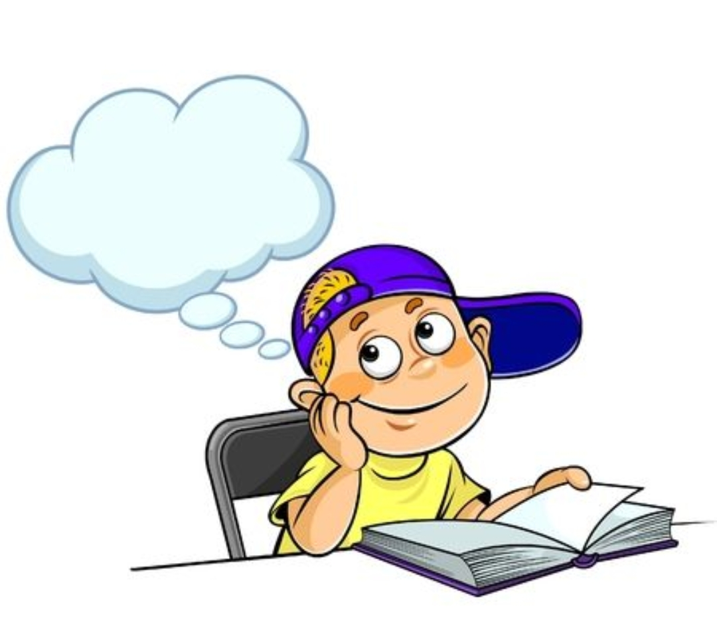
مفاتيـــح الأســــس
{
كيف يمكن كتابة الأعداد على الصيغة العلمية باستخدام الآلة الحاسبة؟
X 10^{x}
" × 10"
EXP
EE
لكتابة العدد2.3 ×10 ⁴ نتبع الخطوات التالية في الادخال، انقر:
.
2
3
EXP
4
=
23000
النتيجة

Slide 5
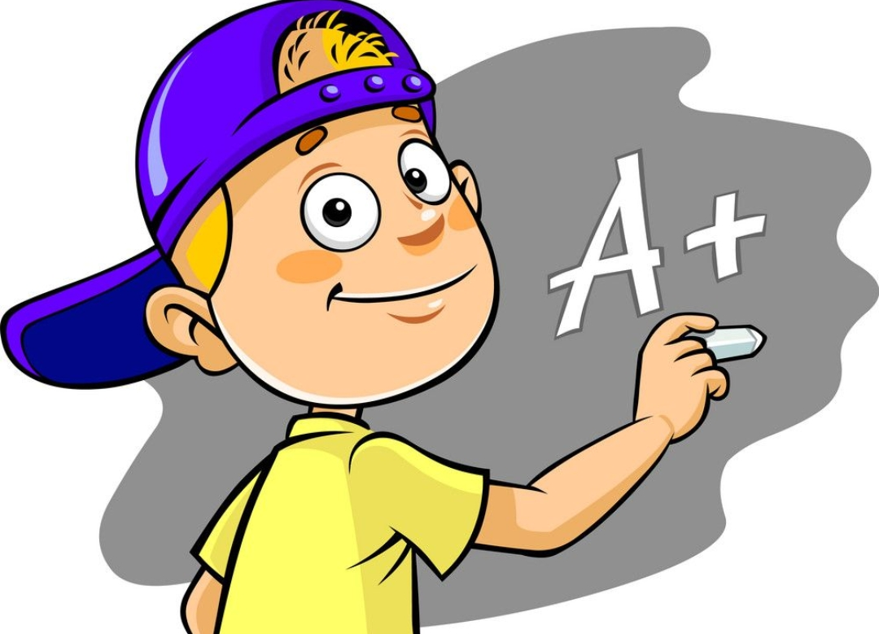
مثال (1)
استخدم الآلة الحاسبة ، واكتب إجابتك في الصيغة العلمية
0.0008÷9200 ²
2
4234 ⁵
1
9754
3.24 ×10 ⁷
4
ـــــــــــ
3
(0.0005)⁴
(97×876)⁴
6
(4.3×10 ⁵) + (2.3 ×10 ⁷)
5

Slide 6
تمرين (1):
استخدم الآلة الحاسبة ، واكتب إجابتك في الصيغة العلمية
4525×8760
ــــــــــــــــــــــ
3
0.00002
9.1 × 10 ⁻⁸

Slide 7

مثال (2)
تم تذويب سبيكة من الذهب كتلتها 4 كغم لصناعة خواتم ذهبية كتلة كل منها 3.5×10 ⁻⁴ كغم . كم خاتماً ذهبياً يمكن أن يصنع من هذه السبيكة بعد تذوبيها؟

Slide 8
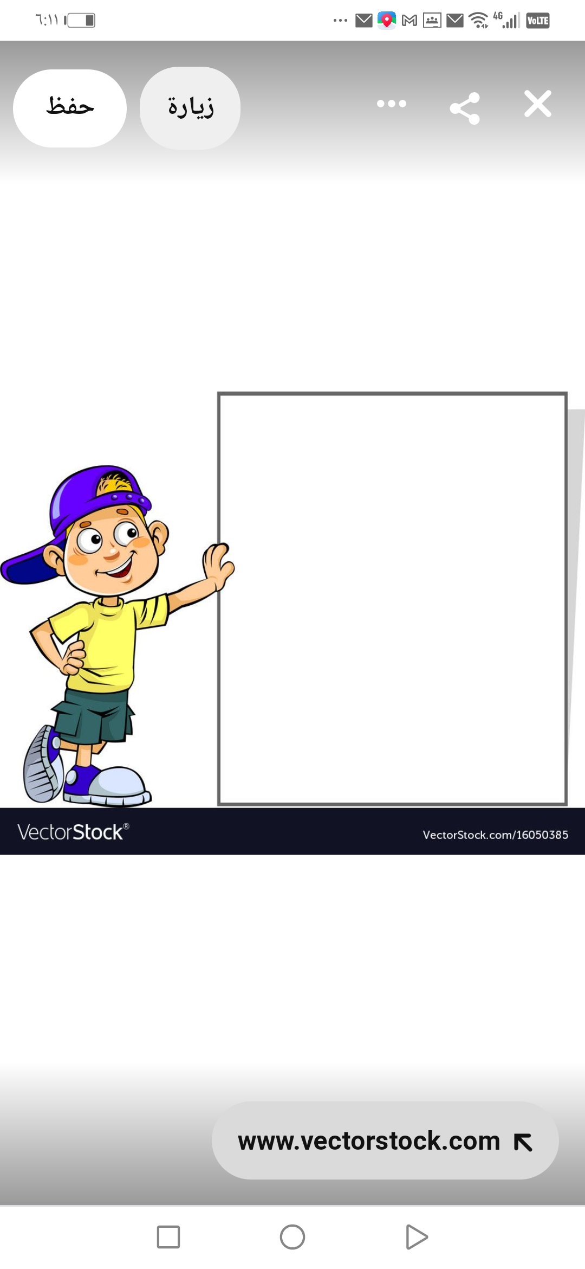

استراتيجية الدقيقة الواحدة
تمرين (2):
قطعة مستطيلة الشكل طولها 3.2×10 ⁻³ م عرضها 8.4 ×10 ⁻⁴ م.
اختر "صح " إذا كانت الإجابة صحيحة و "خطأ" إذا كانت الإجابة خطأ
خطأ | صح
 |  | الفرق بين طول القطعة وعرضها يساوي 2.36 ×10 ⁻²
 |  | مساحة القطعة المستطيلة يساوي 2.688×10⁻⁶

Slide 9
2
التقويم الختامي

Slide 10
إذا كانــــــــــــــــــــــــت :
س= 0.0057 ص= 4 ×10 ⁻⁴
أوجد كلاً من :
(ب) س² × ص
(أ) س ÷ ص

Slide 11
3
تـــــفريد التـــــعليم

Slide 12
يبلغ كتلة مشبك ورقي 9×10 ⁻⁴كيلوجرام.أي مما يأتي يعبر عن كتلة المشبك بالصورة الاعتيادية
تبلغ سرعة الضوء 3×10 ⁵ كيلومتر في الثانية .ما المسافة التي يقطعها الضوء في السنة الواحدة.
(أ)0.0009 كجم
(ب)0.00009 كجم
(ج)0.000009 كجم
(د)0.00000009 كجم

Slide 13

يمكنك مشاهدة الدرس بالضغط
على الايقونة

Slide 14
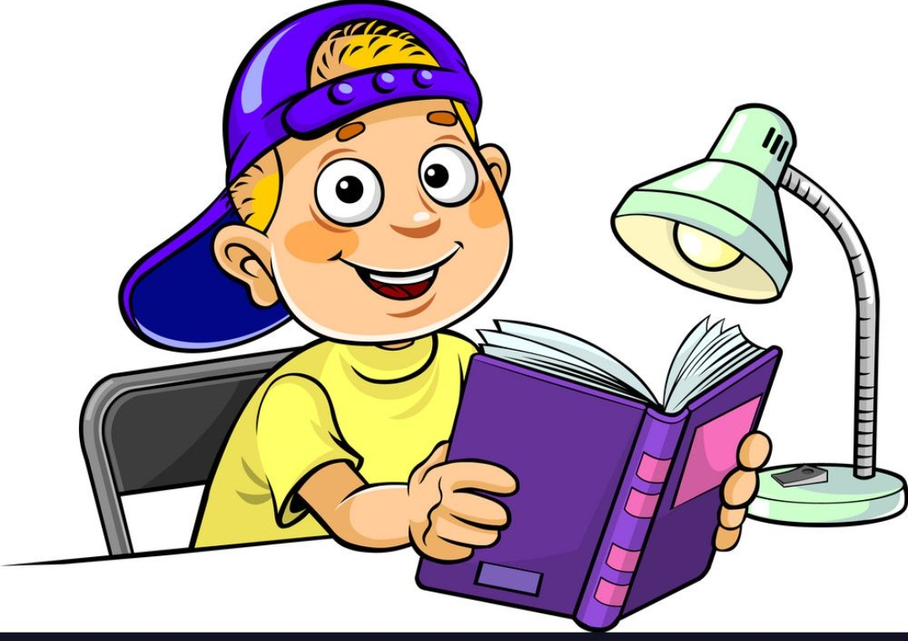
التعـــــــــــــــــــــلم الــــــــــــــــــــــذاتي
https://www.liveworksheets.com/je1458942vy
https://www.liveworksheets.com/rg1283245ml

Slide 15
4
الواجب المنزلي
كتاب النشاط صفحة 40 تمارين(2-4-ب)رقم 1
أ + د + ح+ ط

Slide 16
"اللهمّ انفعنا بما علّمتنا، وعلّمنا ما ينفعنا، وزدنا علمًا وبارك لنا فيه"

Slide 17
انتـــــــــــــــــــــــــهى الــــــــــــــــــدرس

